Slide 1
НАЙДИ
ЗАКОНОМЕРНОСТЬ

Slide 2
Найди закономерность между картинками и поставь подходящую карточку в пустую ячейку

Slide 13
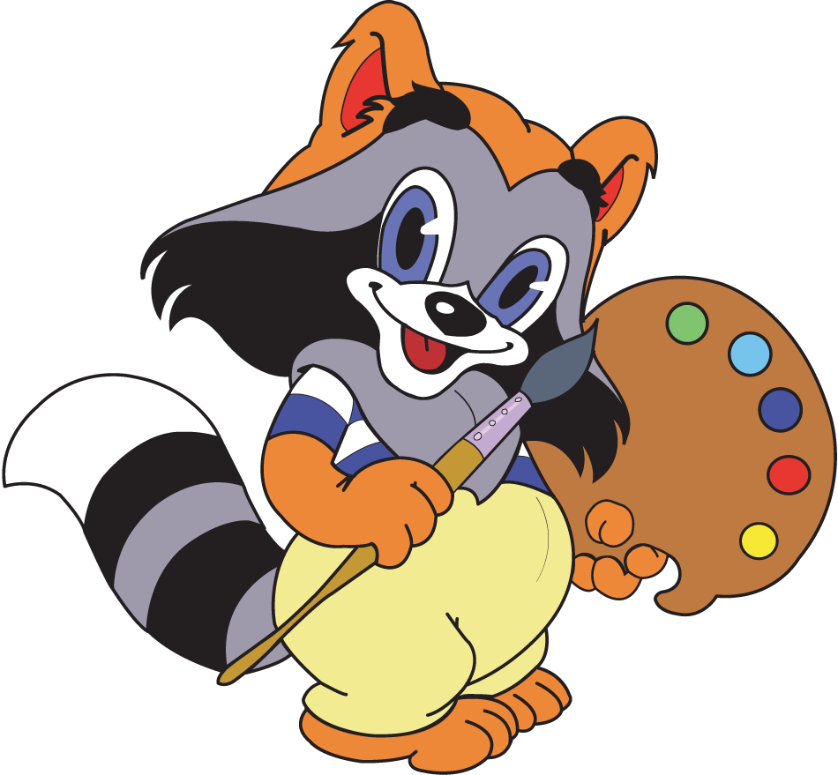
МОЛОДЕЦ

